Slide 1
28 Ιανουαρίου 2021
Ελληνικά βιβλίο μαθητή σελ. 20-21

Slide 2
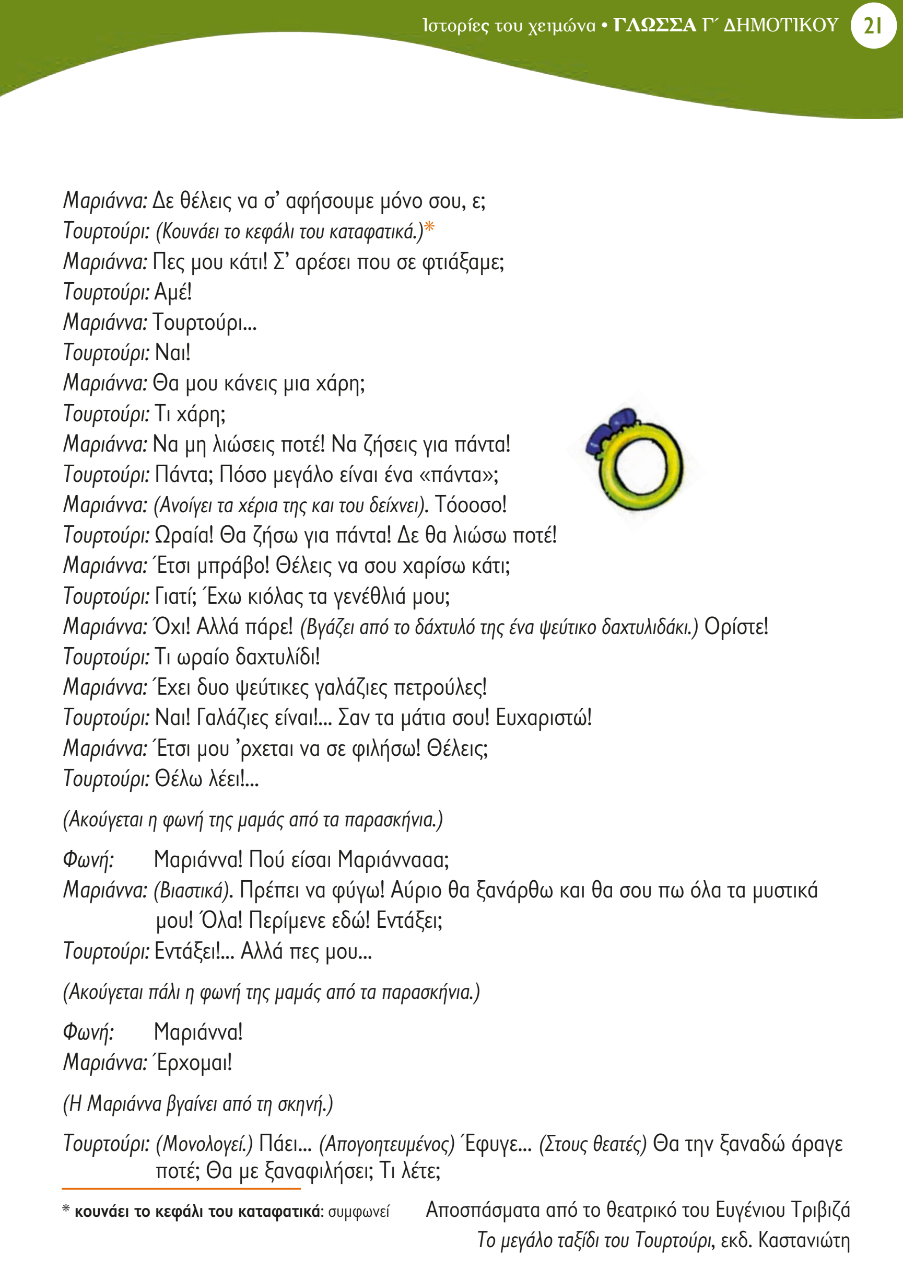
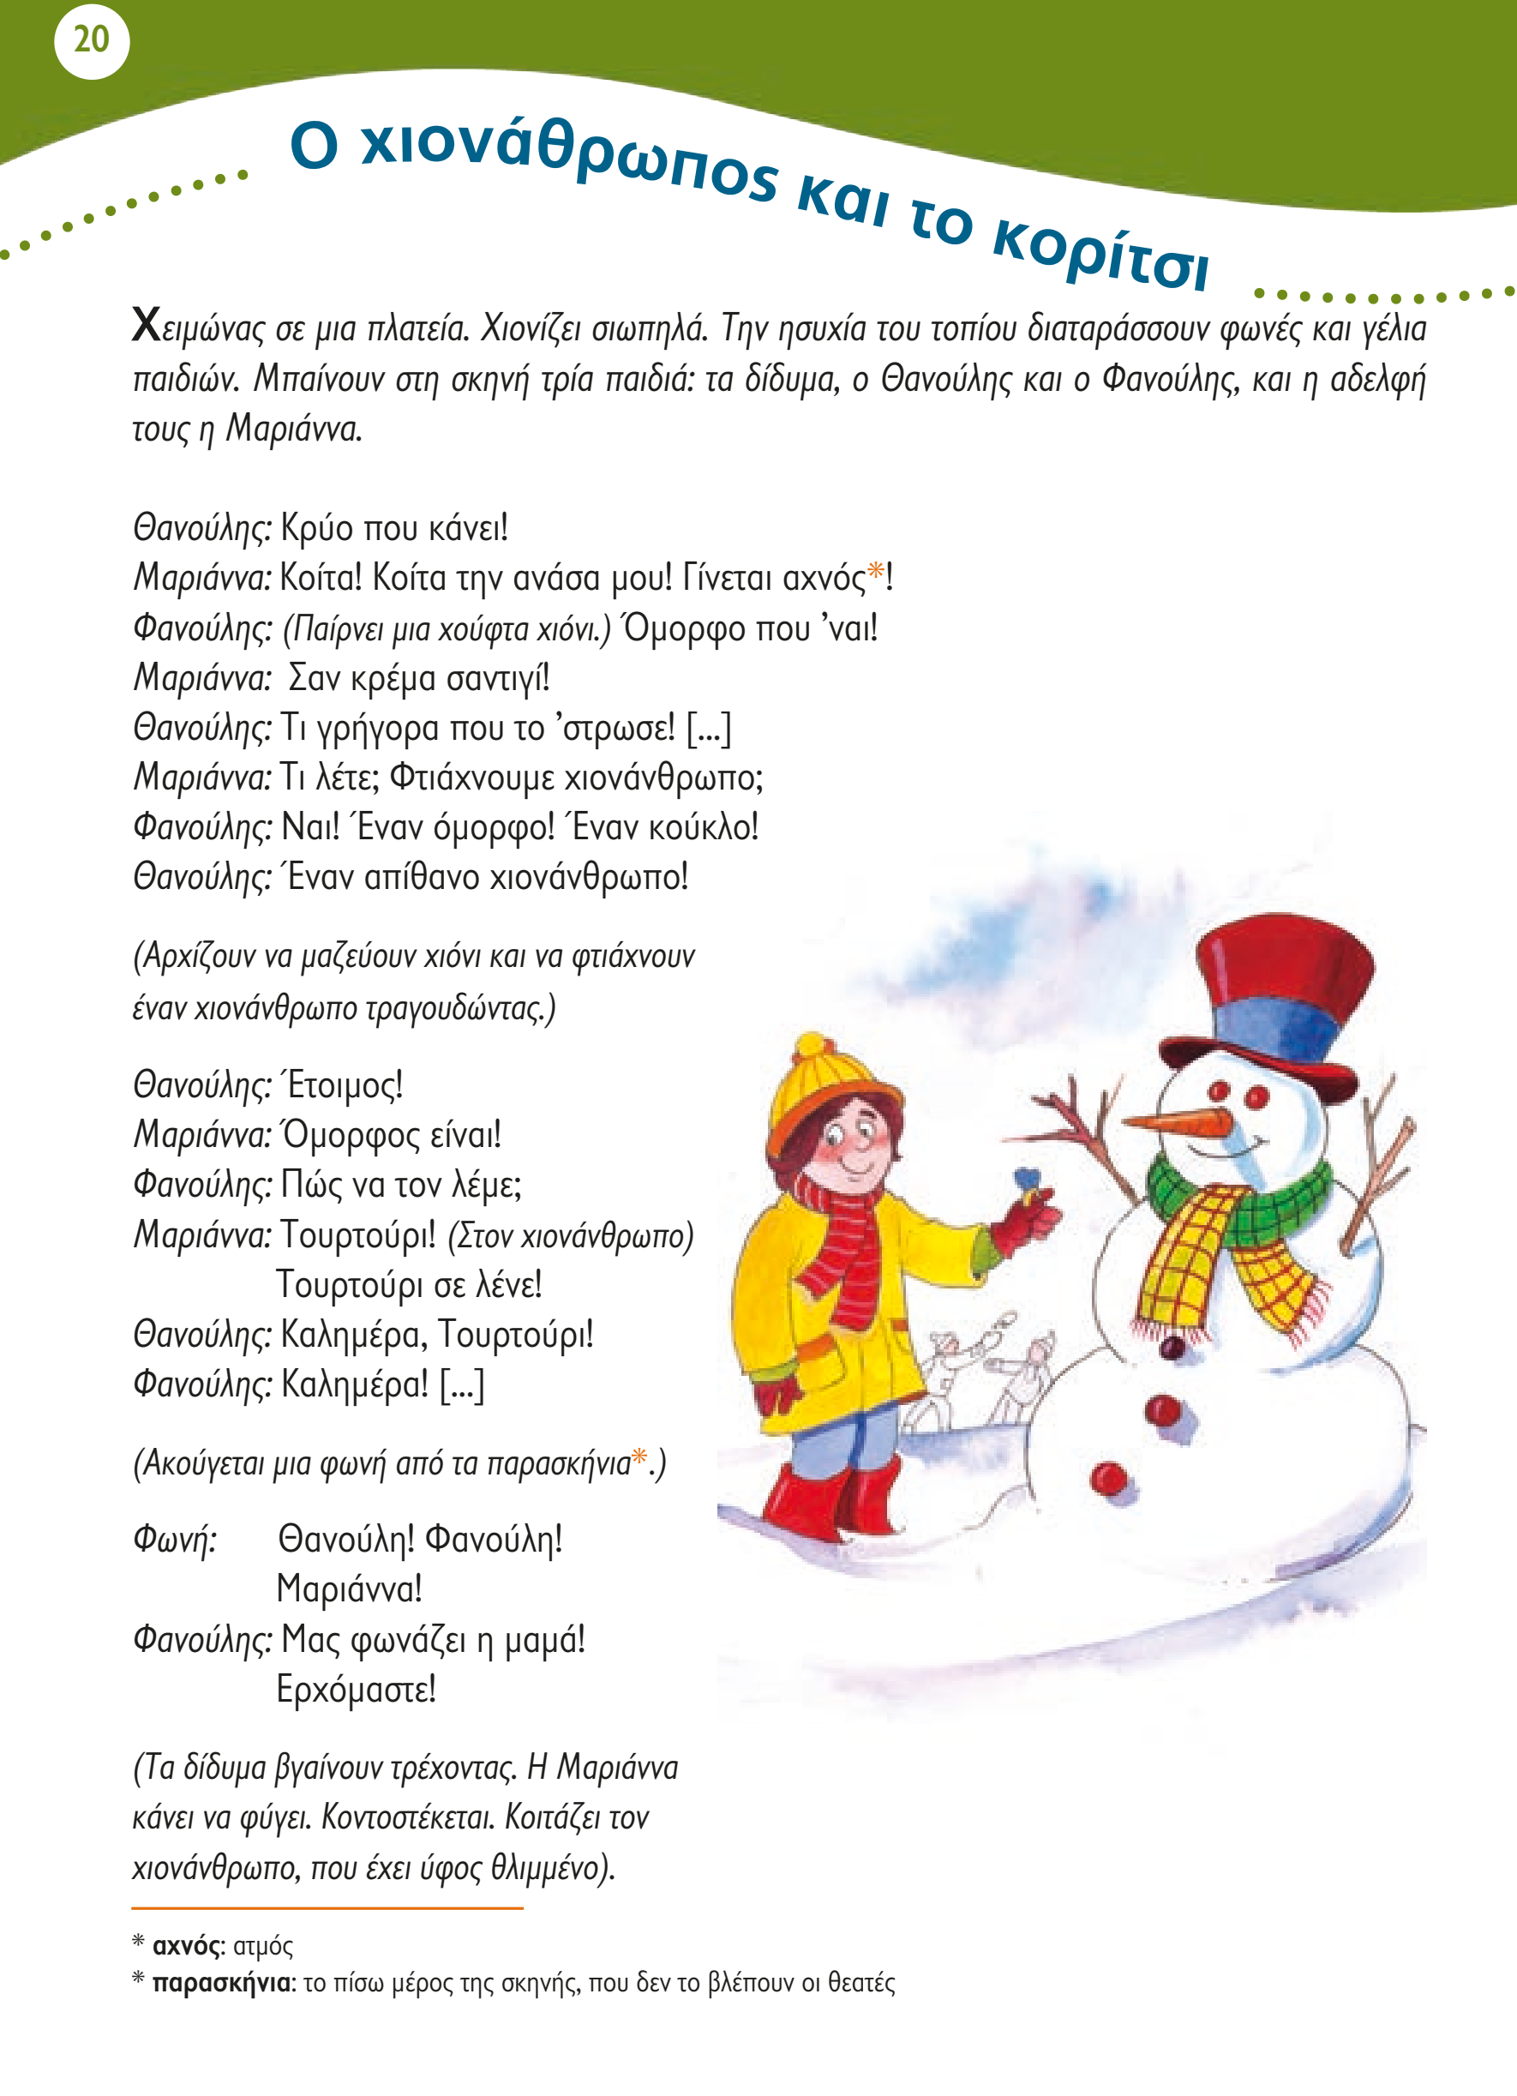
Διάβασε δυνατά 2 φορές το κείμενο στις σελίδες 20 και 21.
Αναστατώνουν, προκαλούν αναταραχή.
Μιλάει μόνος του.
Σταματά για λίγο, γιατί διστάζει ή περιμένει κάτι.

Slide 3
Βρες και υπογράμμισε το όνομα του συγγραφέα στη σελίδα 21.
Μήπως έχεις συναντήσει ξανά τον Ευγένιο Τριβιζά;

Slide 4
1.

Slide 5
Βρες και κύκλωσε με το μολύβι σου
τις σκηνικές οδηγίες, όπου υπάρχουν
στο κείμενο.
2.
Το παραπάνω απόσπασμα είναι από το θεατρικό έργο του Ευγένιου Τριβιζά «Το μεγάλο ταξίδι του Τουρτούρι».
Στα θεατρικά κείμενα εκτός από τα λόγια των πρωταγωνιστών, ο συγγραφέας δίνει μέσα σε παρένθεση και οδηγίες για τον τρόπο με τον οποίο θα κινηθούν οι ηθοποιοί στη σκηνή, για το πώς θα πουν τα λόγια τους κτλ.

Slide 6
3.

Slide 7
Τι θα χρειαστούμε για να παρουσιάσουμε το συγκεκριμένο θεατρικό σε μια σχολική γιορτή;
Για να παρουσιαστεί το έργο σε μια σχολική γιορτή, θα χρειαστούν:
Σκηνικά
Κοστούμια
Προετοιμασία, πρόβες

Slide 8
Πάρε το τετράδιό σου.
Βάλε τίτλο, ημερομηνία.
Απάντησε την ερώτηση στο τετράδιό σου.

Slide 9
Τι απασχολεί τον χιονάνθρωπο; Τι άλλο νομίζετε ότι θα πρέπει να τον απασχολήσει σοβαρά;
Απάντησε την ερώτηση στο τετράδιό σου.
Προσοχή! Η ερώτηση έχει α και β ερώτημα. Πρέπει να απαντήσεις και στα δύο.
Για να απαντήσεις στα πιο πάνω ερωτήματα διάβασε τα λόγια
που λέει ο Τουρτούρης στο τέλος του αποσπάσματος.

Slide 10
Κάνε ακόμη μια φορά ανάγνωση το κείμενο.
Συμπλήρωσε το σταυρόλεξο που βρίσκεται στη σελίδα 24.

Slide 11
Τέλειωσες για σήμερα.
Αν θες να δεις ένα απόσπασμα από το θεατρικό «Ο χιονάνθρωπος και το κορίτσι»
που ετοίμασε μια ομάδα θεάτρου, πάτησε κλικ στον πιο κάτω σύνδεσμο.
https://www.youtube.com/watch?v=jexuFJPndOM

